Slide 1
Chương 7: Tầng Vận chuyển
Mục tiêu:
Hiểu rõ các nguyên lý đằng sau các dịch vụ của tầng vận chuyển:
multiplexing/demultiplexing
vận chuyển dữ liệu tin cậy
kiểm soát luồng
kiểm soát tắc nghẽn
Học về các giao thức tầng vận chuyển trên Internet:
UDP: vận chuyển phi kết nối
TCP: vận chuyển hướng kết nối
Kiểm soát tắc nghẽn của TCP

Slide 2
Chương 7 – Nội dung
7.1 Các dịch vụ của tầng Vận chuyển
7.2 Multiplexing và demultiplexing
7.3 Vận chuyển phi kết nối: UDP
7.4 Vận chuyển hướng kết nối: TCP
cấu trúc segment
quản lý kết nối
truyền dữ liệu tin cậy
kiểm soát luồng
7.5 Kiểm soát tắc nghẽn của TCP

Slide 3
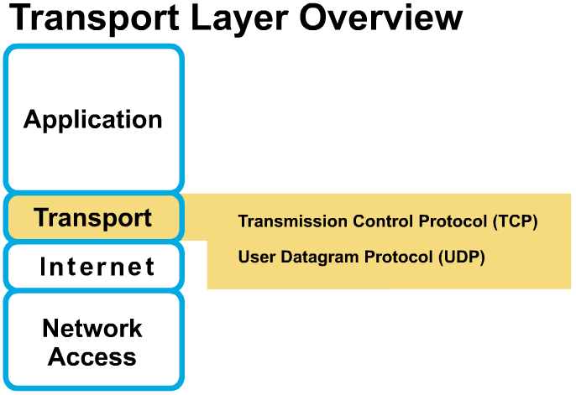
Lưu ý, Tầng 4 và các tầng phía trên được tạo ra bởi các thiết bị đầu cuối (computer).
Tầng Vận chuyển cho phép một thiết bị của người sử dụng phân đoạn dữ liệu của các ứng dụng ở tầng trên để đặt vào cùng dòng dữ liệu tầng 4, và cho phép thiết bị nhận ráp nối lại các đoạn dữ liệu đó để chuyển lên cho tầng trên.
Dòng dữ liệu tầng 4 là một kết nối logic giữa các điểm cuối của mạng, và cung cấp các dịch vụ vận chuyển từ một trạm đến một đích nào đó.
Điều đó đôi khi còn được xem như là dịch vụ cuối-đến-cuối.

Slide 4
Các dịch vụ vận chuyển và giao thức
cung cấp truyền thông logic giữa các tiến trình ứng dụng chạy trên các trạm khác nhau
các giao thức vận chuyển chạy trên các hệ thống đầu cuối
bên gởi: chẻ các thông điệp tầng ứng dụng thành segments, đưa chúng xuống cho tầng mạng
bên nhận: ráp nối các segments lại thành các thông điệp, đưa lên cho tầng ứng dụng
có nhiều giao thức ở tầng vận chuyển để phục vụ cho tầng ứng dụng
Internet: TCP và UDP
application
transport
network
data link
physical
network
data link
physical
network
data link
physical
network
data link
physical
logical end-end transport
network
data link
physical
network
data link
physical
application
transport
network
data link
physical
Notes:
reassemble: ráp lại

Slide 5
Tầng Vận chuyển so với Tầng mạng
tầng mạng: truyền thông logic giữa các trạm
tầng vận chuyển: truyền thông logic giữa các tiến trình trên các trạm
dựa vào và nâng cao các dịch vụ mà tầng mạng cung cấp
Tương tự như các hộ gia đình:
12 kids gởi thư cho 12 kids
tiến trình = kids
thông điệp tầng ứng dụng = các bức thư trong bì thư
các trạm = các nhà
giao thức vận chuyển = Ann và Bill
giao thức tầng mạng = dịch vụ bưu điện

Slide 6
Các giao thức tầng Vận chuyển trên Internet
phân phát tin cậy, có thứ tự (TCP)
thiết lập kết nối
kiểm soát tắc nghẽn
kiểm soát luồng
phân phát không tin cậy, không thứ tự: UDP
không có sự mở rộng đặc biệt nào so với “nỗ lực tối đa” của IP
các dịch vụ không sẵn có:
đảm bảo về độ trễ
đảm bảo về dải thông
application
transport
network
data link
physical
network
data link
physical
network
data link
physical
network
data link
physical
logical end-end transport
network
data link
physical
network
data link
physical
application
transport
network
data link
physical

Slide 7
Chương 7 – Nội dung
7.1 Các dịch vụ của tầng Vận chuyển
7.2 Multiplexing và demultiplexing
7.3 Vận chuyển phi kết nối: UDP
7.4 Vận chuyển hướng kết nối: TCP
cấu trúc segment
quản lý kết nối
truyền dữ liệu tin cậy
kiểm soát luồng
7.5 Kiểm soát tắc nghẽn của TCP

Slide 8
Multiplexing/demultiplexing
Multiplexing tại trạm gởi:
tập hợp dữ liệu từ nhiều
sockets, bao bọc dữ liệu với
thông tin điều khiển (để phục vụ cho demultiplexing sau này)
Demultiplexing tại trạm nhận:
phân phát các segments nhận
được đến đúng socket
= socket
= process
application
application
application
P4
P3
P1
P2
P1
transport
transport
transport
network
network
network
link
link
link
physical
physical
physical
host 1
host 2
host 3

Slide 9
Demultiplexing làm việc như thế nào
trạm nhận các IP datagrams
mỗi datagram có địa chỉ IP nguồn, địa chỉ IP đích
mỗi datagram mang một segment của tầng Vận chuyển
mỗi segment có số hiệu cổng (port) nguồn và đích
trạm dùng địa chỉ IP và số hiệu cổng để chuyển segment đến socket thích hợp
32 bits
source port #
dest port #
other header fields
application
data
(message)
TCP/UDP segment format

Slide 10
Demultiplexing trong phi kết nối
Khi trạm nhận UDP segment:
kiểm tra giá trị cổng đích trong segment
gửi UDP segment đến socket đang mở tại cổng đó
IP datagrams với địa chỉ IP nguồn khác nhau và/hoặc số hiệu cổng nguồn khác nhau cũng được gửi đến cùng socket
Tạo sockets với các số hiệu cổng:
DatagramSocket mySocket1 = new DatagramSocket(99111);
DatagramSocket mySocket2 = new DatagramSocket(99222);
UDP socket được định danh bởi bộ hai:
(địa chỉ IP đích, số hiệu cổng đích)

Slide 11
Demultiplexing trong phi kết nối (tt.)
DatagramSocket serverSocket = new DatagramSocket(6428);
P2
P1
P3
P1
SP: 6428
SP: 6428
DP: 9157
DP: 5775
SP: 9157
SP: 5775
client
IP: A
DP: 6428
server
IP: C
DP: 6428
Client
IP:B
SP cung cấp “địa chỉ trở lại”

Slide 12
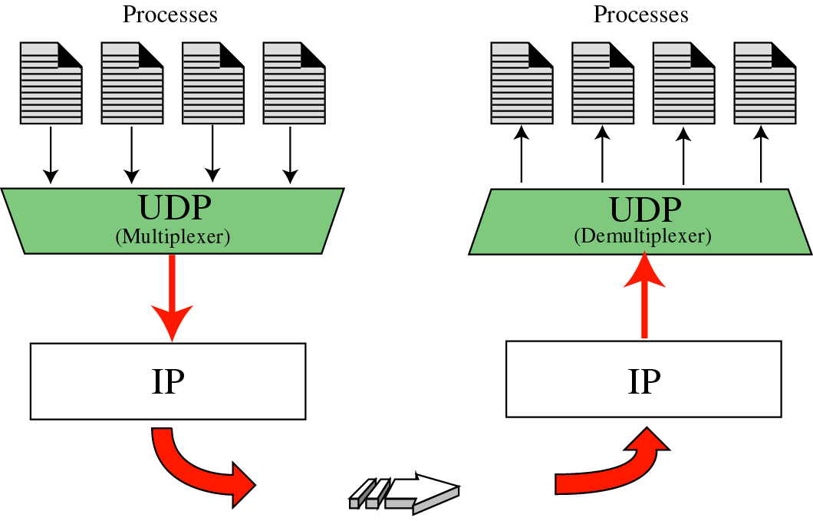
Multiplexing và demultiplexing

Slide 13
Demultiplexing trong hướng kết nối
TCP socket được định danh bằng bộ 4:
địa chỉ IP nguồn
số hiệu cổng nguồn
địa chỉ IP đích
số hiệu cổng đích
trạm nhận sử dụng cả bốn giá trị trên để gửi segment đến socket thích hợp
Máy chủ có thể hỗ trợ nhiều sockets TCP đồng thời:
Mỗi socket được định danh bằng bộ 4 của nó
Web servers có các sockets khác nhau cho mỗi client đang kết nối
non-persistent HTTP sẽ có socket khác nhau cho mỗi yêu cầu

Slide 14
Demultiplexing trong hướng kết nối (tt.)
P2
P3
P4
P1
P1
SP: 80
SP: 80
DP: 9157
DP: 5775
SP: 9157
SP: 5775
client
IP: A
DP: 80
server
IP: C
DP: 80
Client
IP:B

Slide 15
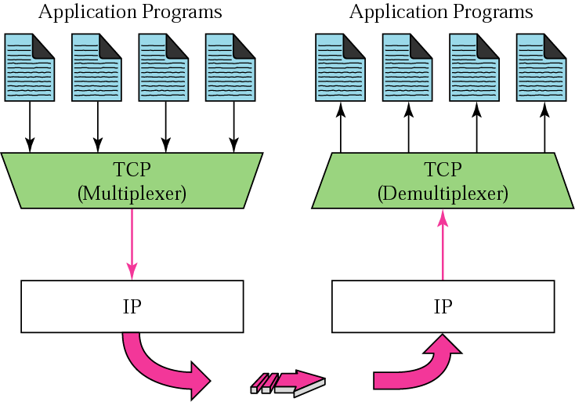
Multiplexing và demultiplexing

Slide 16
Chương 7 – Nội dung
7.1 Các dịch vụ của tầng Vận chuyển
7.2 Multiplexing và demultiplexing
7.3 Vận chuyển phi kết nối: UDP
7.4 Vận chuyển hướng kết nối: TCP
cấu trúc segment
quản lý kết nối
truyền dữ liệu tin cậy
kiểm soát luồng
7.5 Kiểm soát tắc nghẽn của TCP

Slide 17
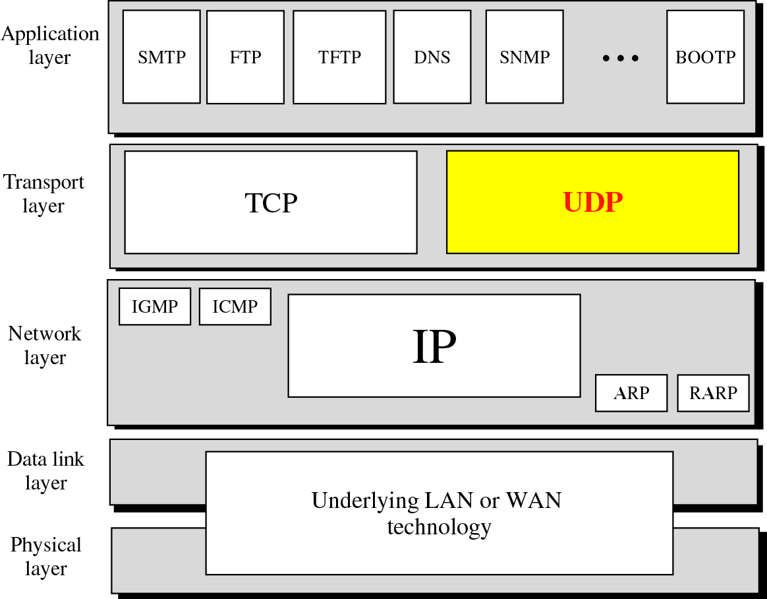
Vị trí của UDP trong chồng giao thức TCP/IP

Slide 18
UDP: User Datagram Protocol [RFC 768]
Là một giao thức vận chuyển “cơ bản” trên Internet
dịch vụ “nỗ lực tối đa” service, UDP segments có thể bị:
mất
phân phát sai thứ thự đến tầng ứng dụng phía nhận
phi kết nối:
không bắt tay giữa UDP gởi, nhận
mỗi UDP segment được xử lý độc lập với các segments khác
Tại sao lại cần đến UDP?
không thiết lập kết nối (nó có thể tăng thêm độ trễ)
đơn giản: không trạng thái kết nối tại bên gởi và bên nhận
thông tin điều khiển của segment nhỏ
không kiểm soát tắc nghẽn: UDP có thể đi nhanh nhất trong khả năng

Slide 19
UDP: tiếp theo
Thường được sử dụng cho các ứng dụng streaming multimedia
chấp nhận mất mát (loss tolerant)
nhạy về tốc độ (rate sensitive)
Ví dụ về sử dụng UDP
DNS
SNMP
vận chuyển tin cậy qua UDP: bổ sung sự tin cậy tại tầng ứng dụng
phục hồi lỗi tại ứng dụng cụ thể!
32 bits
Chiều dài của UDP segment tính bằng byte, bao gồm cả header
source port #
dest port #
length
checksum
Application data (message)
UDP segment format
Notes:
UDP -- connectionless and unreliable; although responsible for transmitting messages, no software checking for segment delivery is provided at this layer.
No flow control, no reliability.
The advantage that UDP provides is speed.
Since UDP provides no acknowledgments, less traffic is sent across the network, making the transfer faster.
Protocols that use UDP include the following:
TFTP
SNMP
Network File System (NFS)
Domain Name System (DNS)

Slide 20
UDP checksum
Mục đích: dò tìm “lỗi” (vd như các bits bị lật) trong các segments được truyền
Bên gởi:
xem nội dung của segment như là các số intergers 16-bit
checksum: tính tổng (tổng phần bù 1) nội dung của segment
bên gởi đưa giá trị checksum vào trường checksum của UDP segment
Bên nhận:
tính checksum của segment nhận được
kiểm tra xem số tính được có bằng giá trị trong trường checksum hay không:
NO – lỗi bị phát hiện
YES – không có lỗi bị phát hiện. Những vẫn có thể có lỗi?

Slide 21
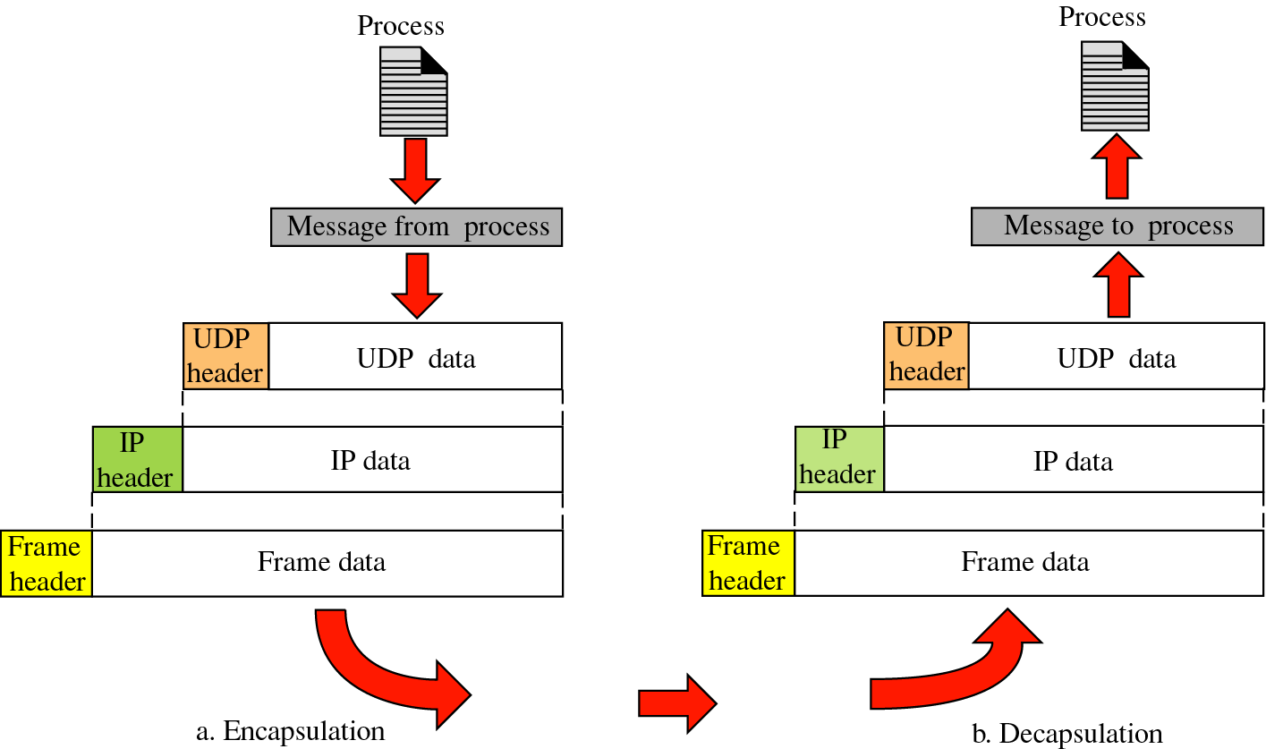
Encapsulation và decapsulation
Encapsulation and decapsulation

Slide 22
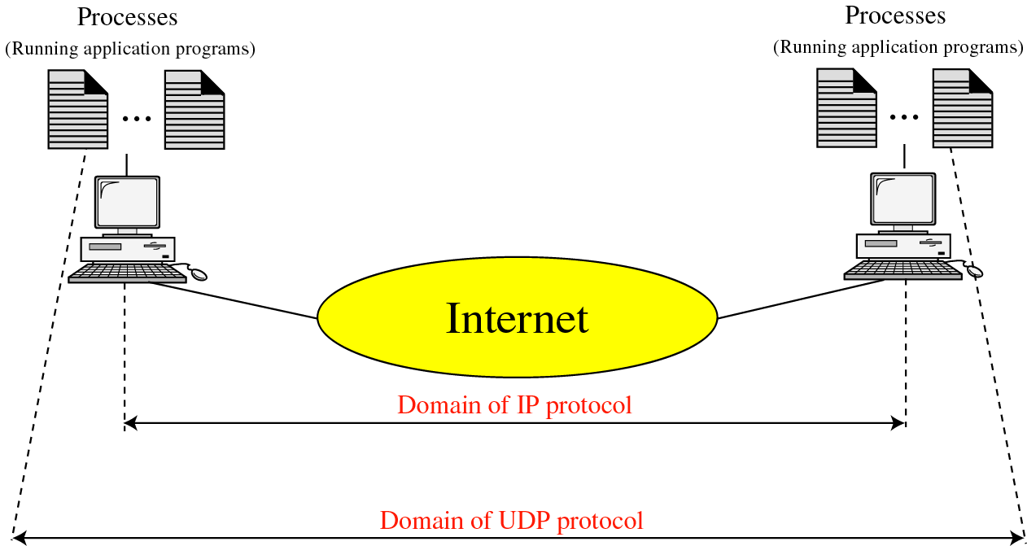
UDP versus IP
UDP so với IP

Slide 23
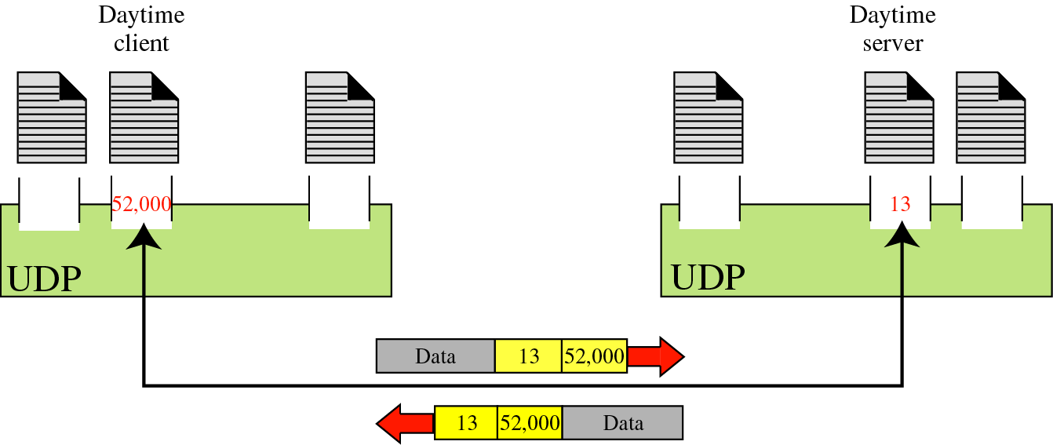
Số hiệu cổng
Port numbers

Slide 24
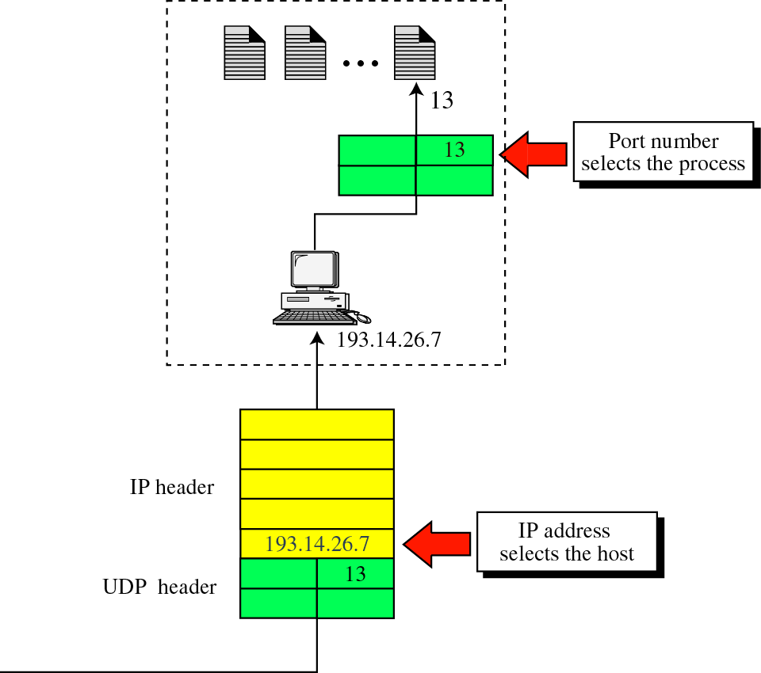
Địa chỉ IP so với số hiệu cổng IP addresses versus port numbers

Slide 25
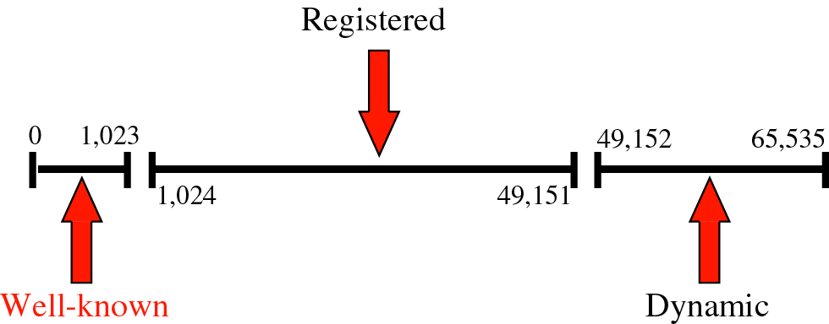
Dải số hiệu cổng do IANA quy định
IANA ranges
More later!
IANA: Internet Assigned Numbers Authority

Slide 26
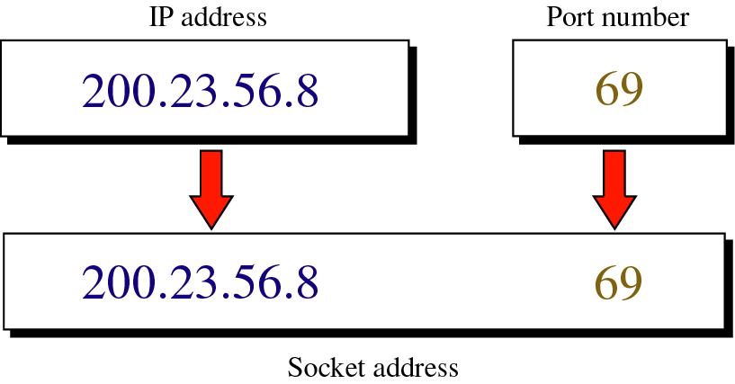
Địa chỉ Socket
Socket addresses

Slide 27
Chương 7 – Nội dung
7.1 Các dịch vụ của tầng Vận chuyển
7.2 Multiplexing và demultiplexing
7.3 Vận chuyển phi kết nối: UDP
7.4 Vận chuyển hướng kết nối: TCP
cấu trúc segment
quản lý kết nối
truyền dữ liệu tin cậy
kiểm soát luồng
7.5 Kiểm soát tắc nghẽn của TCP

Slide 28
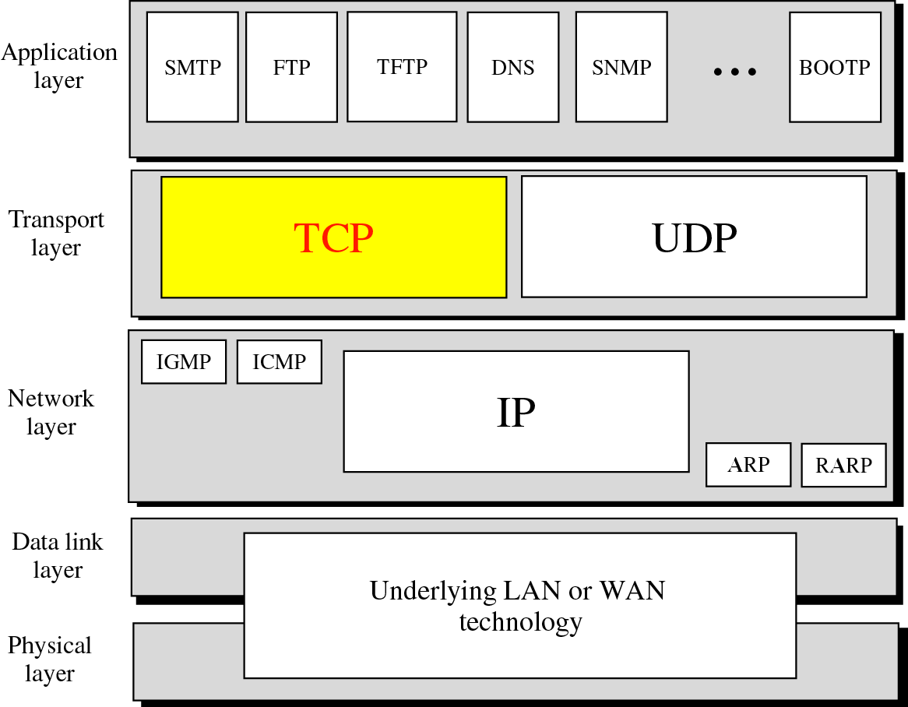
Vị trí của TCP trong chồng giao thức TCP/IP

Slide 29
TCP: Tổng quan RFCs: 793, 1122, 1323, 2018, 2581
điểm-đến-điểm:
một bên gởi, một bên nhận
tin cậy, dòng byte có thứ tự:
không “ranh giới thông điệp”
đường ống dẫn:
kiểm soát tắc nghẽn của TCP và kiểm soát luồng đặt kích cỡ cửa sổ
vùng đệm gởi và nhận
dữ liệu song công hoàn toàn:
Luồng dữ liệu hai hướng trên cùng kết nối
MSS: maximum segment size
hướng kết nối:
bắt tay (trao đổi các thông điệp điều khiển) giữa bên gởi và bên nhận trước khi trao đổi dữ liệu
kiểm soát luồng:
bên gởi sẽ không làm ngập/lụt bên nhận

Slide 30
Cấu trúc TCP segment
giúp định danh các điểm đầu cuối của kết nối
32 bits
URG: dữ liệu khẩn
(thường không dùng đến)
Để xác định các bytes dữ liệu (không phải segments!)
source port #
dest port #
sequence number
ACK: số ACK có hiệu lực
acknowledgement number
head
len
not
used
U
Receive window
A
P
R
S
PSH: đẩy dl ngay
(thường không dùng đến)
F
# bytes
bên nhận sẵn sàng chấp nhận
checksum
Urg data pnter
RST, SYN, FIN:
các cờ để thiết lập, ngắt kết nối
Options (variable length)
application
data
(variable length)
Internet
checksum
(tương tự như UDP)
Notes:
A TCP packet is referred to as TCP segment. This shows the structure of a TCP segment. The port numbers identify the end points of the connection. The sequence number refers to the byte number starting from the initial sequence number of the connection. The acknowledgement number corresponds to the data in the other direction. It is the next byte this side is expecting from its peer.
There are several flags. The ACK flag validates the acknowledgement number field. The SYN and FIN flags are used to establish and terminate a connection. The RST flag signifies that the receiver has become confused with some unexpected condition and so wants to abort the connection.
The receiver window size meant for data in the other direction. It specifies the amount of buffer available for reception on this side. The checksum covers both the header and the data.

Slide 31
TCP Segment Header
source port – số hiệu cổng nguồn (bên gọi)
destination port – số hiệu cổng đích (bên được gọi)
sequence number – số chuỗi, được sử dụng để đảm bảo dữ liệu đến đúng theo thứ tự
acknowledgment number – byte tiếp theo mà bên nhận đang đợi
HLEN – chiều dài header, tính bằng đơn vị từ (32 bits)
reserved – được đặt là 0
code bits – chức năng điều khiển (vd: thiết lập và kết thúc một kết nối)
window – số octets mà bên nhận đang sẵn sàng tiếp nhận
checksum – tổng kiểm tra của phần thông tin điều khiển và dữ liệu
urgent pointer – chỉ vị trí kết thúc của dữ liệu khẩn
option – ví dụ về một option được định nghĩa: maximum TCP segment size
data – dữ liệu giao thức của tầng trên

Slide 32
TCP Segment Header
TCP (Transmission Control Protocol)
Giao thức hướng kết nối, tin cậy
Cung cấp:
kiểm soát luồng được cung cấp thông qua cơ chế cửa sổ trượt,
tin cậy được cung cấp thông qua các số chuỗi và cơ chế hồi báo (ACKs).
TCP gởi lại bất cứ đoạn dữ liệu nào mà bên kia không nhận được và cung cấp một kênh ảo giữa các ứng dụng của các hệ thống đầu cuối.
Ưu điểm của TCP là nó cung cấp dịch vụ phân phát đảm bảo các segments.

Slide 33
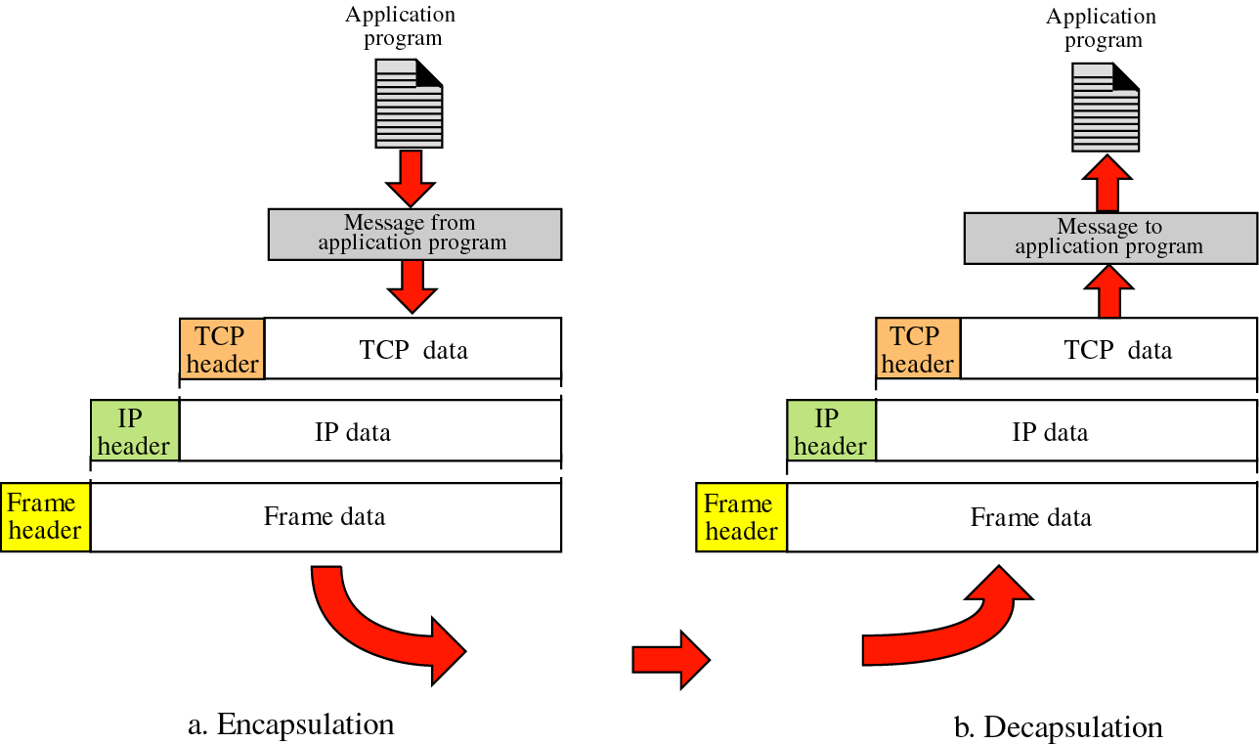
Encapsulation và decapsulation
Encapsulation and decapsulation

Slide 34
TCP Segment Header
Một số giao thức sử dụng TCP ở tầng vận chuyển:
HTTP
Telnet
FTP

Slide 35
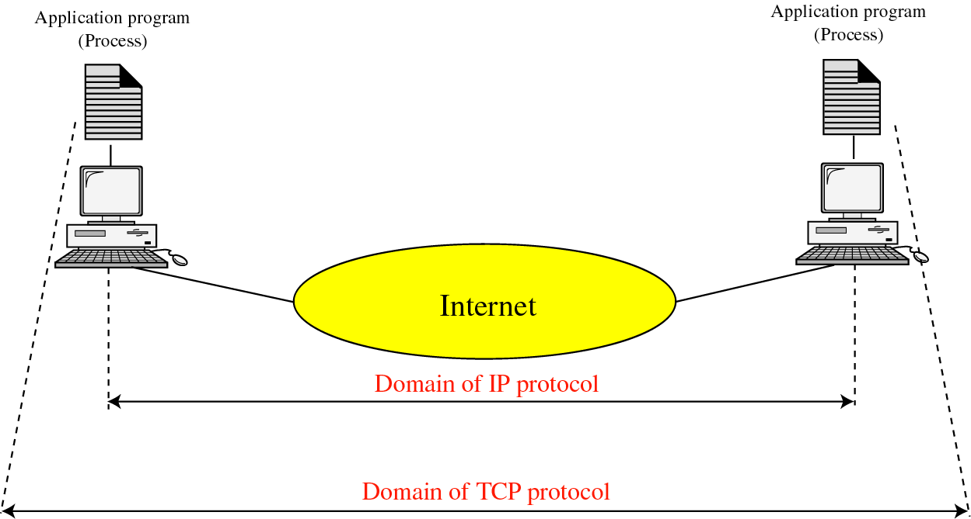
TCP so với IP
TCP versus IP

Slide 36
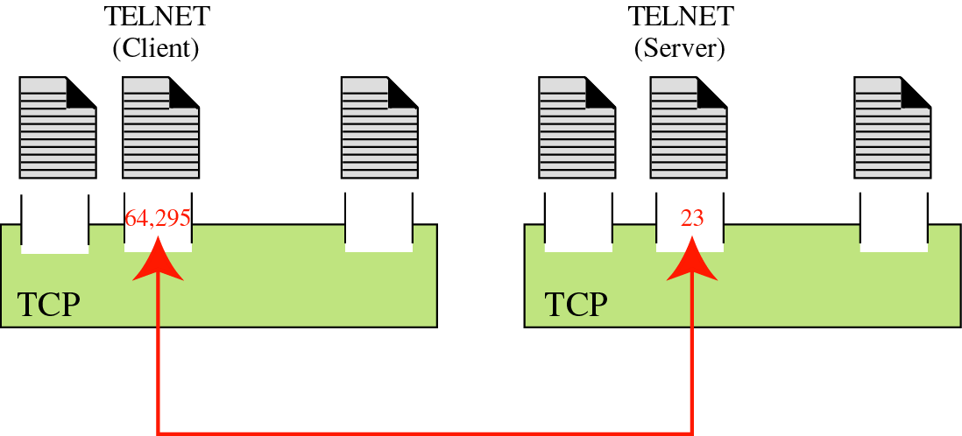
Số hiệu cổng
Port numbers

Slide 37
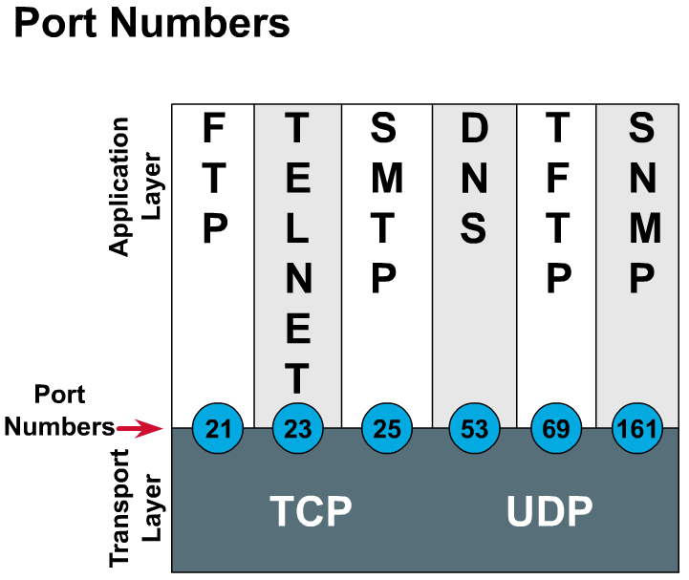
TCP Header
HTTP is Port 80
Cả hai TCP và UDP sử dụng số hiệu cổng để chuyển thông tin lên tầng trên.

Slide 38
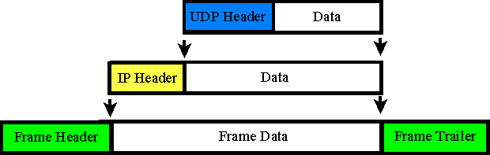

Application Header + data
Số hiệu cổng được sử dụng để biết nên gởi “dữ liệu” cho ứng dụng nào ở phía bên nhận.
Application Header + data
Số hiệu cổng được sử dụng để biết nên gởi “dữ liệu” cho ứng dụng nào ở phía bên nhận.

Slide 39
TCP Header
HTTP is Port 80
Các nhà phát triển phần mềm ứng dụng đã thống nhất với nhau trong việc sử dụng các well-known port numbers (cổng thông dụng) được định nghĩa trong RFC 1700.
Ví dụ, bất kỳ hội thoại nào gắn với một ứng dụng FTP đều sử dụng cổng chuẩn là 21.

Slide 40
TCP Header
HTTP is Port 80
Các hội thoại mà không bao gồm một ứng dụng với một well-known port number thì được gán số hiệu cổng ngẫu nhiên, được lựa chọn từ một dải cụ thể.
Những số hiệu cổng này được sử dụng như là địa chỉ nguồn và địa chỉ đích trong TCP segment.

Slide 41
TCP Header
HTTP is Port 80
Một số cổng dành riêng cho cả TCP và UDP, mặc dù các ứng dụng có thể không được viết để hỗ trợ chúng.
Dải số hiệu cổng được gán được quản lý bởi IANA là 0-1023: http://www.iana.org/assignments/port-numbers
Các cổng thông dụng (The Well Known Ports) có số từ 0 đến 1023. (Được cập nhật cho đến 11-13-2002. Trước đó, 0 – 255 được xem là các cổng thông dụng.)
Các cổng được đăng ký (The Registered Ports) là những cổng từ 1024 đến 49151 (thường được đăng ký cho các ứng dụng định trước của các nhà cung cấp thiết bị)
Các cổng động (The Dynamic and/or Private Ports) là những cổng từ 49152 đến 65535

Slide 42
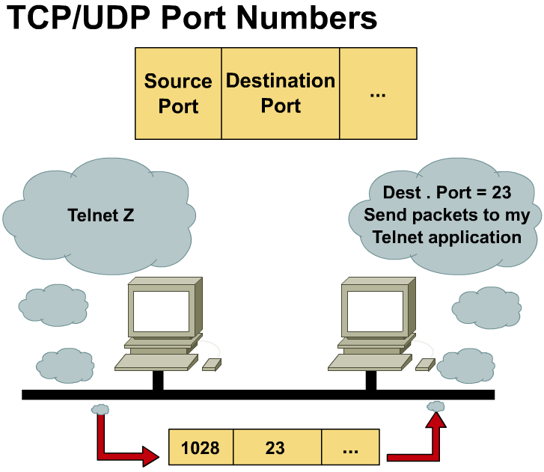
TCP Header
TCP Header
Các hệ thống đầu cuối sử dụng các số hiệu cổng để chọn ứng dụng thích hợp.
Các số hiệu cổng nguồn khởi nguồn, thường là các số lớn hơn 1023, được gán động bởi trạm nguồn.

Slide 43

1028
23
23
1028
Client
Server
Client
Server
Chú ý sự khác nhau trong việc số hiệu cổng nguồn và đích được sử dụng như thế nào với clients và servers:
Client (khởi tạo dịch vụ Telnet):
Cổng đích = 23 (telnet)
Cổng nguồn = 1028 (được gán động)
Server (đáp ứng dịch vụ Telnet):
Cổng đích = 1028 (cổng nguồn của client)
Cổng nguồn = 23 (telnet)

Slide 44
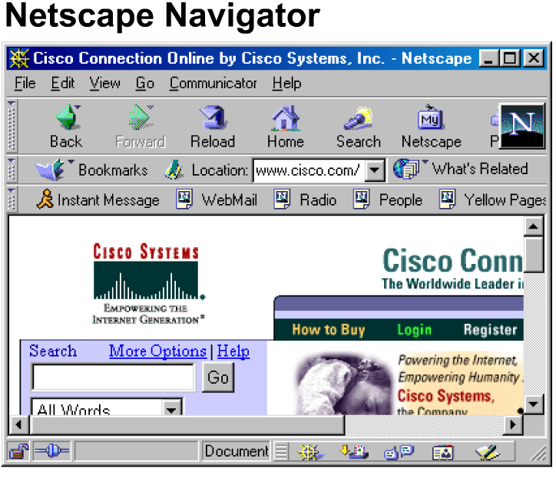
Phiên http thứ hai giữa cùng client và server. Giống số cổng đích, nhưng khác số cổng nguồn để định danh duy nhất cho phiên duyệt web này.
http đến www.cisco.com
Dest. Port = 80 Gởi packets đến ứng dụng web server
Dest. Port = 80 Gởi packets đến ứng dụng web server
http đến www.cisco.com
1030
80
1031
80
Ví dụ chỉ ra hai cửa sổ trình duyệt có cùng URL. TCP/IP sử dụng các số hiệu cổng nguồn để biết thông tin được chuyển đến cửa sổ nào.

Slide 45
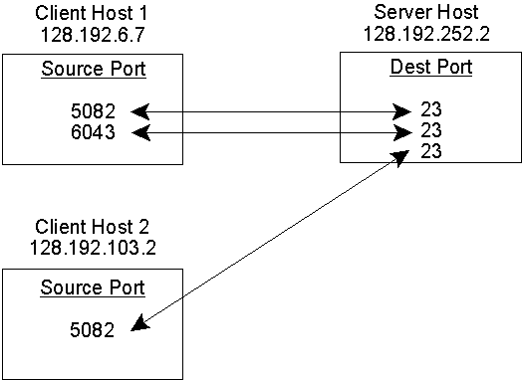
Yếu tố nào xác định tính duy nhất cho mỗi kết nối?
Kết nối được định nghĩa bởi cặp các số:
Địa chỉ IP nguồn, Số cổng nguồn
Địa chỉ IP đích, Số cổng đích
Các kết nối khác nhau có thể dùng cùng số hiệu cổng đích trên trạm chủ miễn là các số cổng nguồn hay địa chỉ IP nguồn là khác nhau.

Slide 46
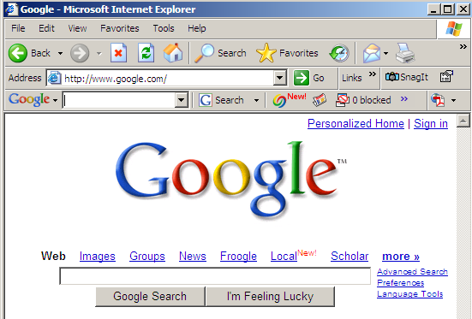
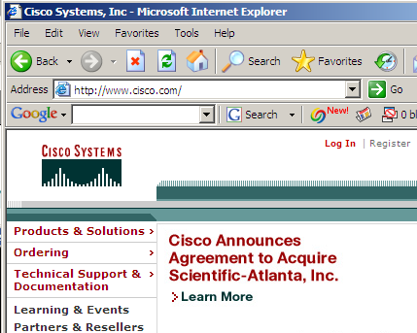
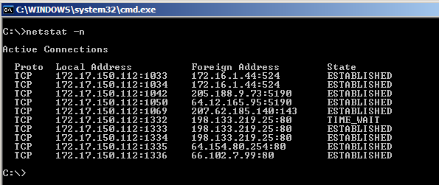
TCP or UDP
Source IP
Destination IP
Connection State
Source Port
Destination Port
Lưu ý: Trên thực tế, khi ta mở một trang html đơn, thông thường có nhiều phiên TCP được tạo ra, chứ không chỉ là một.
Hình trên minh họa nhiều kết nối TCP của một phiên http đơn.

Slide 47
Chương 7 – Nội dung
7.1 Các dịch vụ của tầng Vận chuyển
7.2 Multiplexing và demultiplexing
7.3 Vận chuyển phi kết nối: UDP
7.4 Vận chuyển hướng kết nối: TCP
cấu trúc segment
quản lý kết nối
truyền dữ liệu tin cậy
kiểm soát luồng
7.5 Kiểm soát tắc nghẽn của TCP

Slide 48
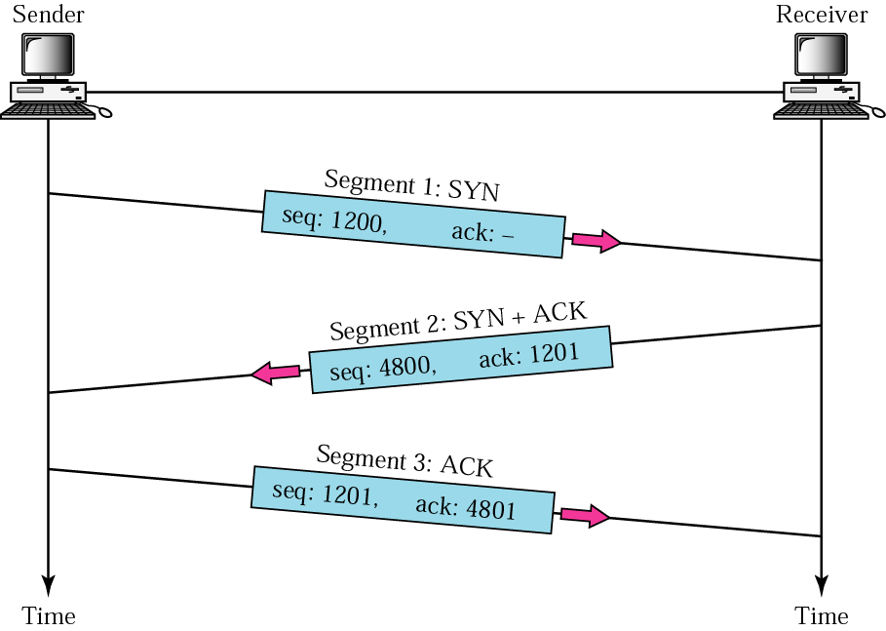
Bắt tay ba bước
Three-way handshaking

Slide 49
Quản lý kết nối của TCP
Nhắc lại: Bên gởi và nhận (sử dụng TCP) thiết lập “kết nối” trước khi trao đổi các segments dữ liệu
Khởi tạo các tham số cho TCP:
số chuỗi (sequence number)
thông tin về bộ đệm, kiểm soát luồng (vd: cửa sổ nhận)
client: bên khởi tạo kết nối
Socket clientSocket = new Socket("hostname","port number");
server: được liên hệ bởi client
Socket connectionSocket = welcomeSocket.accept();
Bắt tay ba bước:
Bước 1: client gởi SYN TCP segment đến server
định rõ số chuỗi khởi tạo của client
không chứa dữ liệu
Step 2: server nhận SYN, trả lời với SYNACK segment
server cấp phát bộ đệm
định rõ số chuỗi khởi tạo của server
Step 3: client nhận SYNACK, trả lời với ACK segment, nó có thể chứa dữ liệu

Slide 50
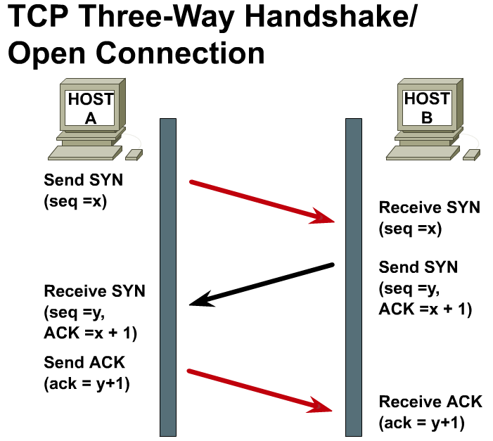
TCP Header
Để một kết nối được thiết lập, hai trạm cuối phải đồng bộ với nhau về số chuỗi khởi tạo của TCP (ISNs).
Số chuỗi được sử dụng để theo dõi thứ tự của các gói và để đảm bảo rằng không có gói nào bị mất trong quá trình truyền.
Số chuỗi khởi tạo là con số bắt đầu khi một kết nối TCP được thiết lập.
Trao đổi số chuỗi bắt đầu trong suốt quá trình kết nối đảm bảo rằng dữ liệu bị mất có thể được phục hồi.

Slide 51
TCP Header
Sự đồng bộ được thiết lập bằng cách trao đổi các segments có mang các số chuỗi khởi tạo và bit điều khiển SYN được bật, có nghĩa là synchronize (đồng bộ). (Các segments mang bit SYN còn được gọi là SYNs.)
Kết nối thành công đòi hỏi một cơ chế phù hợp để chọn một số chuỗi khởi tạo và một cách liên quan đến việc “bắt tay” để trao đổi số chuỗi khởi tạo ( ISNs).
Sự đồng bộ yêu cầu rằng mỗi bên gởi số chuỗi khởi tạo (ISN) của nó và nhận một sự xác nhận và ISN từ phía bên kia của kết nối.
Mỗi bên phải nhận ISN của phía bên kia và gởi báo nhận (ACK) trong một thứ tự cụ thể.

Slide 52
TCP Header
Để thiết lập kết nối, ba packets được gởi giữa hai trạm đầu cuối.
Bắt tay ba bước là cần thiết vì TCPs (trên các hệ thống đầu cuối) có thể sử dụng các cơ chế khác nhau để chọn ra một số chuỗi khởi tạo (ISN).
Người nhận gói SYN đầu tiên không có cách nào để biết được nó có phải là một segment cũ bị trễ hay không trừ khi nó nhớ được số chuỗi cuối cùng được sử dụng cho kết nối đó, điều này không phải lúc nào cũng có thể thực hiện được, và nó phải yêu cầu người gởi xác minh lại gói SYN này

Slide 53
TCP Header
Tại thời điểm này, cả hai bên đều có thể bắt đầu truyền thông, và cả hai đều có thể ngắt mối liên kết truyền thông này vì TCP là phương thức truyền thông đồng đẳng (cân bằng).

Slide 54
Quản lý kết nối của TCP (tiếp theo)
Đóng một kết nối:
đóng client socket: clientSocket.close();
Bước 1: client gởi segment điều khiển TCP FIN đến server
Bước 2: server nhận FIN, trả lời với ACK. Đóng kết nối, gởi FIN.
client
server
close
FIN
ACK
close
FIN
ACK
timed wait
closed

Slide 55
Quản lý kết nối của TCP (tiếp theo)
Bước 3: client nhận FIN, trả lời với ACK.
Vào trạng thái “chờ đợi một thời gian” – sẽ trả lời với ACK cho FINs nhận được
Bước 4: server, nhận ACK. Kết nối đã được đóng.
client
server
closing
FIN
ACK
closing
FIN
ACK
timed wait
closed
closed

Slide 56
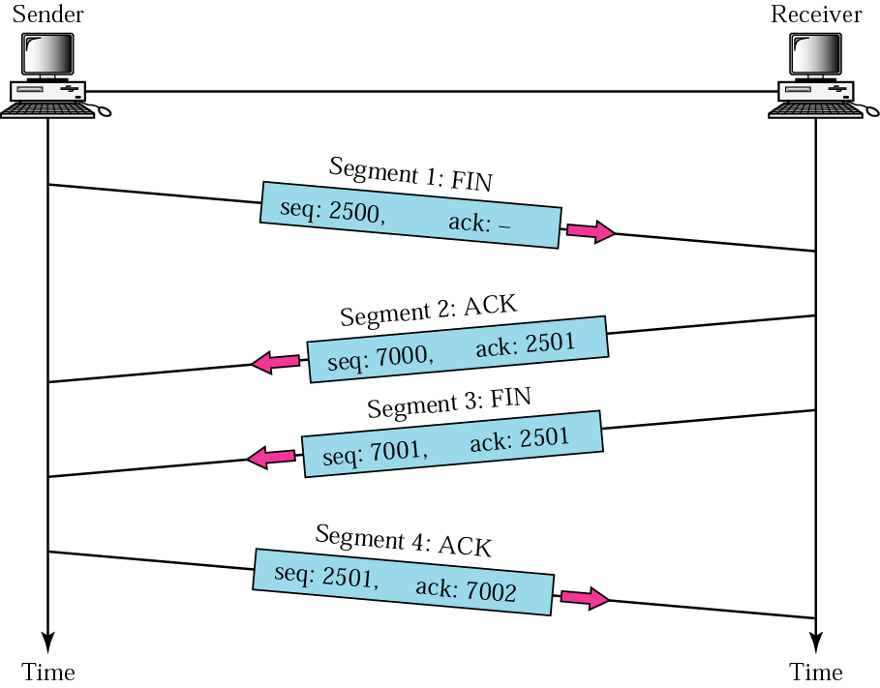
Bắt tay Bốn bước
Four-way handshaking

Slide 57
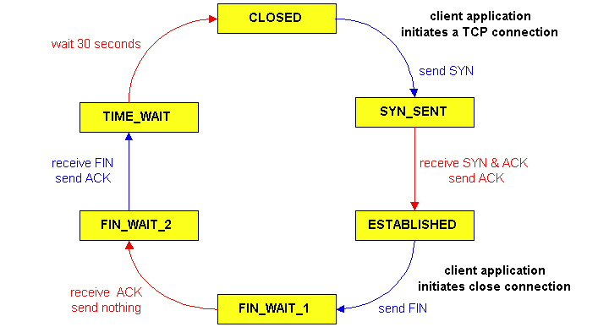
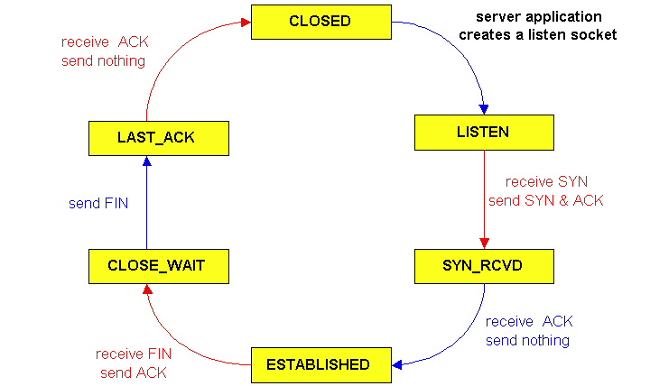
Quản lý kết nối của TCP (tiếp theo) TCP Connection Management (cont.)
TCP server
lifecycle
TCP client
lifecycle
Notes:
This shows the life cycle of a connection from the client side. You can see how connection is established after sending SYN and receiving SYN-ACK. Also, how the connection enters CLOSED state after sending and receiving FINs and ACKs. We have already explained why we need to have TIME_WAIT state. This waiting period depends on implementation and it could be 120 seconds instead of 30 seconds.
On the server side, the connection is ESTABLISHED after receiving a SYN and another ACK for SYN-ACK segment. Then connection moves to CLOSED state after receiving a FIN and an ACK for the FIN segment sent.
How come no TIME_WAIT state on the server side. Once the server receives the LAST ACK, it can safely close the connection. It is not expecting any more segments from the client side. Also even if there are any delayed duplicate ACKs in the network, they wouldn’t do any harm to a later incarnation of the connection.

Slide 58
Chương 7 – Nội dung
7.1 Các dịch vụ của tầng Vận chuyển
7.2 Multiplexing và demultiplexing
7.3 Vận chuyển phi kết nối: UDP
7.4 Vận chuyển hướng kết nối: TCP
cấu trúc segment
quản lý kết nối
truyền dữ liệu tin cậy & kiểm soát luồng
7.5 Kiểm soát tắc nghẽn của TCP

Slide 59
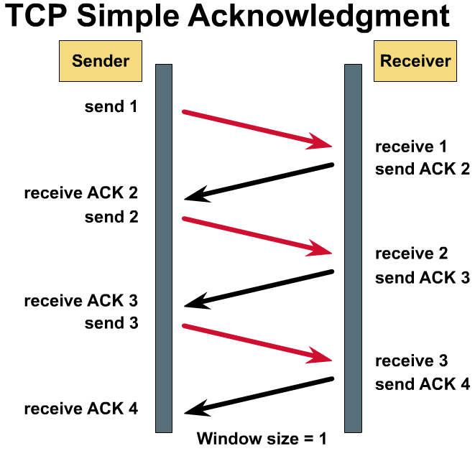
TCP Header
Kiểm soát luồng và sự tin cậy
Để kiểm soát luồng dữ liệu giữa các thiết bị, TCP dùng một cơ chế kiểm soát luồng đồng đẳng (peer-to-peer).
Tầng TCP của trạm nhận thông báo một kích thước cửa sổ cho tầng TCP của trạm gởi.
Kích thước cửa sổ này định rõ số bytes, bắt đầu từ số báo nhận (ACK number), mà tầng TCP ở bên nhận hiện tại đang chuẩn bị để nhận.

Slide 60
TCP Header
TCP – một giao thức hướng kết nối, tin cậy; cung cấp kiểm soát luồng qua việc cung cấp các cửa sổ trượt, và tin cậy bằng cách cung cấp các số chuỗi và hồi báo.
TCP gởi lại bất kỳ đoạn nào không được nhận và cung cấp một kênh ảo “TCP” giữa các ứng dụng của người dùng đầu cuối.
Sự thuận lợi của TCP đó là nó cung cấp dịch vụ phân phát bảo đảm các segment.

Slide 61
TCP Header
Kích cỡ cửa sổ nói đến số bytes có thể được truyền đi trước khi nhận một hồi báo (ACK).
Sau khi một trạm truyền một số bytes bằng của kích cỡ cửa sổ, nó phải nhận một hồi báo trước khi thêm bất kỳ dữ liệu nào có thể được gởi.
Kích cỡ cửa sổ xác định bao nhiêu dữ liệu mà trạm nhận có thể tiếp nhận tại một thời điểm.

Slide 62
TCP Header
Với kích thước cửa sổ bằng 1, mỗi segment chỉ mang một byte dữ liệu và phải được hồi báo trước khi segment khác được truyền.
Điều này làm cho việc sử dụng giải thông của trạm không hiệu quả.
Mục đích của cửa sổ là để cải tiến kiểm soát luồng và sự tin cậy.
Nhưng với kích thước cửa sổ là 1, ta thấy việc sử dụng giải thông là rất không hiệu quả.

Slide 63
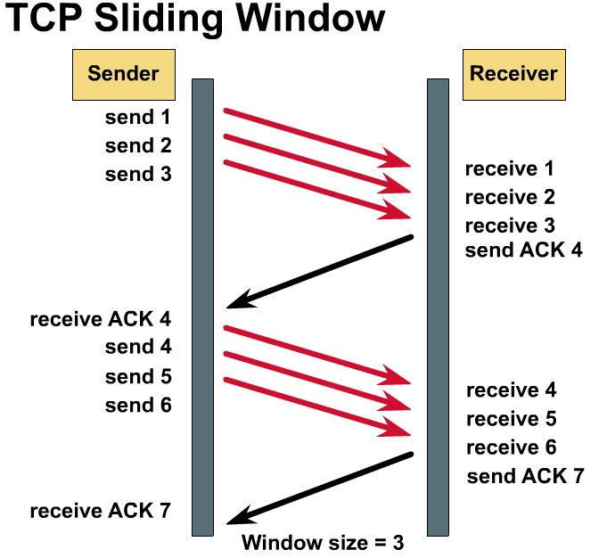
TCP WINDOW
TCP Header
Kích thước cửa sổ TCP (TCP Window Size)
TCP sử dụng kích thước cửa sổ, số bytes, mà bên nhận sẵn sàng để tiếp nhận, và thông thường được quản lý bởi tiến trình nhận.
TCP sử dụng hồi báo mong đợi (expectational acknowledgments), nghĩa là số hồi báo nói đến byte tiếp theo mà người gởi hồi báo muốn nhận.
Kích thước cửa sổ càng lớn cho phép càng nhiều dữ liệu được truyền trước khi phải chờ hồi báo.
Lưu ý: Số chuỗi đang được gởi chính là số chuỗi của byte đầu tiên trong segment đó.

Slide 64
TCP WINDOW
TCP Header
Kích thước cửa sổ TCP (TCP Window Size)
TCP cung cấp dịch vụ song công hoàn toàn, nghĩa là dữ liệu có thể chạy trên mỗi hướng, độc lập với hướng còn lại.
Kích thước cửa sổ,các số chuỗi và số hồi báo là độc lập cho mỗi luồng dữ liệu.
Bên nhận gởi kích thước cửa sổ chấp nhận được đến người gởi trong mỗi segment được truyền đi (kiểm soát luồng)
nếu quá nhiều dữ liệu đang được gởi, kích thước cửa sổ chấp nhận được bị giảm xuống
nếu có thể xử lý nhiều dữ liệu, kích thước cửa sổ được tăng lên
Kỹ thuật này được biết đến như là một giao thức cửa sổ Dừng-và-Đợi (Stop-and-Wait).

Slide 65
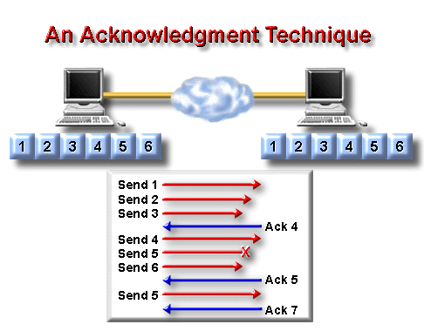
TCP Header
Packets có thể bị bỏ dọc đường, hết thời gian, hay bị sai lệch.
TCP cung cấp các hồi báo lũy tích (cumulative acknowledgments).
Hiện tại không có cách để hồi báo các mảnh được chọn lọc của dòng dữ liệu (data stream).
Nếu octets 4, 5, và 6 đã được gởi, nhưng 5 bị mất, bên nhận chỉ hồi báo cho đến 4 bằng cách gởi một Ack là 5.
Bên gởi gởi lại 5 và đợi để nghe từ phía nhận nó nên bắt đầu lại từ đâu.
Bên nhận gởi Ack 7, do đó bên gởi biết nó có thể bắt đầu gởi tiếp từ octet 7.

Slide 66
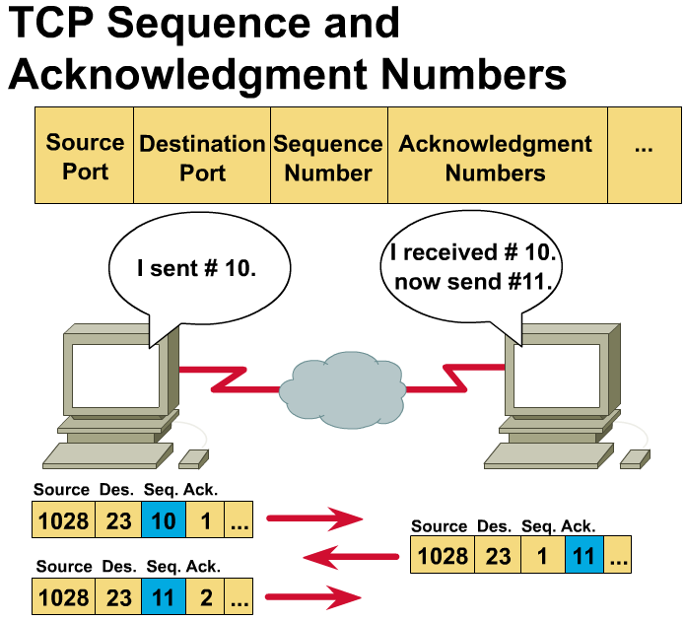
Chỉ một octet được gởi tại mỗi thời điểm, nhưng nếu nhiều bytes được gởi (thông thường) thì sao?
Lưu ý
Bên gởi: Giá trị của số chuỗi là của byte đầu tiên trong dòng dữ liệu.
Làm thế nào để bên nhận biết bao nhiêu dữ liệu được gởi, gởi giá trị hồi báo là bao nhiêu?
Bên nhận: Sử dụng gói IP của bên gởi và thông tin của TCP segment, giá trị của ACK là::
IP Length: (IP header) Total length - Header length
- TCP header length (TCP header): Header length
-------------------------------------------------
Chiều dài của dữ liệu trong TCP segment (Length of data in TCP segment)
ACK = Số chuỗi cuối cùng đã hồi báo + Chiều dài của dữ liệu trong TCP (được tính ở trên)
Kiểm tra số chuỗi để phát hiện các segments bị mất và để sắp xếp lại các segments đến sai thứ tự.
Giá trị của ACK là cho số chuỗi của byte mà bạn (receiver) muốn nhận. Khi ta ACK 101, điều đó nói rằng bạn đã nhận được tất cả các bytes cho đến 100.

Slide 67
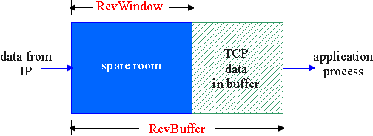
Kiểm soát luồng của TCP
kiểm soát luồng
bên gởi sẽ không làm ngập bộ đệm của bên nhận bằng cách truyền quá nhiều, quá nhanh
bên nhận của kết nối TCP có một bộ đệm nhận dữ liệu:
dịch vụ tốc độ thích hợp: điều chỉnh tốc độ gởi phù hợp với khả năng của ứng dụng bên nhận
tiến trình ứng dụng có thể bị chậm lúc đọc dữ liệu từ vùng đệm

Slide 68
Kiểm soát luồng của TCP: hoạt động như thế nào
Bên nhận thông báo chỗ còn trống bằng cách bao gồm giá trị của RcvWindow trong các segments
Bên gởi giới hạn các dữ liệu chưa được ACK đến RcvWindow
đảm bảo rằng bộ đệm của bên nhận không bị tràn
(Giả sử bên nhận của kết nối TCP loại bỏ các segment sai thứ tự)
chỗ còn trống trong vùng đệm
= RcvWindow
= RcvBuffer-[LastByteRcvd - LastByteRead]

Slide 69
Cửa sổ trượt
Kích thước cửa sổ khởi tạo
Kích thước cửa sổ hoạt động
Cửa sổ có thể sử dụng
Có thể gởi ngay
Đã gởi chưa ACK
Có thể sử dụng Có thể gởi ngay
Giao thức cửa sổ trượt
Giải thuật cửa sổ trượt là một phương pháp kiểm soát luồng cho việc truyền dữ liệu trên mạng sử dụng kích cỡ cửa sổ (Window size).
Bên gởi tính cửa sổ có thể sử dụng được, nó cho biết bao nhiêu byte dữ liệu có thể được gởi gởi ngay.
Theo thời gian, cửa sổ trượt này di chuyển sang bên phải, khi bên nhận hồi báo cho dữ liệu đã nhận đúng.
Bên nhận gởi hồi báo khi bộ đệm nhậnTCP của nó trống.
Ngôn ngữ được sử dụng để mô tả sự dịch chuyển của gờ trái và gờ phải của cửa sổ trượt đó là:
1. Gờ trái đóng (di chuyển sang bên phải) khi dữ liệu được gởi và được hồi báo.
2. Gờ phải mở (di chuyển sang phải) cho phép nhiều dữ liệu hơn được gởi. Điều này xảy ra khi bên nhận hồi báo đã nhận một số byte nào đó.
3. Gờ giữa mở (di chuyển sang phải) khi dữ liệu đã được gởi, nhưng chưa được hồi báo.
Notes:
ASAP: As Soon As Possible

Slide 70
Host A - Sender
Host B - Receiver
1 | 2 | 3 | 4 | 5 | 6 | 7 | 8 | 9 | 10 | 11 | 12 | 13
1 | 2 | 3 | 4 | 5 | 6 | 7 | 8 | 9 | 10 | 11 | 12 | 13
1 | 2 | 3 | 4 | 5 | 6 | 7 | 8 | 9 | 10 | 11 | 12 | 13
1
2
Window size = 6
Octets received
3
Octets sent
Not ACKed
Usable Window
Can send ASAP
1 | 2 | 3 | 4 | 5 | 6 | 7 | 8 | 9 | 10 | 11 | 12 | 13
ACK 4
Host B đưa cho Host A một cửa sổ kích thước là 6 (octets).
Host A bắt đầu bằng cách gởi các octets đến Host B: octets 1, 2, và 3 và trượt cửa sổ của nó (gờ giữa) để chỉ 3 octets đã được gởi.
Host A sẽ không tăng kích thước cửa sổ có thể sử dụng (Usable Window) của nó lên 3, cho đến khi nó nhận một hồi báo từ Host B rằng nó đã nhận được một số hoặc tất cả các octets.
Host B, không đợi tất cả 6 octets đến, sau khi nhận octet thứ 3 gởi một ACK mong nhận có giá trị là 4 đến Host A.

Slide 71
Host A - Sender
Host B - Receiver
1 | 2 | 3 | 4 | 5 | 6 | 7 | 8 | 9 | 10 | 11 | 12 | 13
1 | 2 | 3 | 4 | 5 | 6 | 7 | 8 | 9 | 10 | 11 | 12 | 13
1 | 2 | 3 | 4 | 5 | 6 | 7 | 8 | 9 | 10 | 11 | 12 | 13
1
2
3
ACK 4
1 | 2 | 3 | 4 | 5 | 6 | 7 | 8 | 9 | 10 | 11 | 12 | 13
1 | 2 | 3 | 4 | 5 | 6 | 7 | 8 | 9 | 10 | 11 | 12 | 13
4
5
1 | 2 | 3 | 4 | 5 | 6 | 7 | 8 | 9 | 10 | 11 | 12 | 13
1 | 2 | 3 | 4 | 5 | 6 | 7 | 8 | 9 | 10 | 11 | 12 | 13
Window size = 6
ACK 6
Octets sent
Not ACKed
Usable Window
Can send ASAP
Host A không cần phải đợi một hồi báo từ Host B để tiếp tục gởi dữ liệu, cho đến khi kích thước cửa sổ đạt đến 6, do đó nó gởi octet 4 và 5.
Host A nhận hồi báo ACK 4 và bây giờ có thể trượt cửa sổ của nó cho đủ 6 octets, 3 octets đã được gởi – chưa được hồi báo cộng với 3 octets có thể được gởi ngay lập tức.

Slide 72
Host A - Sender
Host B - Receiver
1 | 2 | 3 | 4 | 5 | 6 | 7 | 8 | 9 | 10 | 11 | 12 | 13
1 | 2 | 3 | 4 | 5 | 6 | 7 | 8 | 9 | 10 | 11 | 12 | 13
1 | 2 | 3 | 4 | 5 | 6 | 7 | 8 | 9 | 10 | 11 | 12 | 13
Window size = 6
1
Octets sent
Not ACKed
Usable Window
Can send ASAP
2
3
ACK 4
1 | 2 | 3 | 4 | 5 | 6 | 7 | 8 | 9 | 10 | 11 | 12 | 13
1 | 2 | 3 | 4 | 5 | 6 | 7 | 8 | 9 | 10 | 11 | 12 | 13
4
5
1 | 2 | 3 | 4 | 5 | 6 | 7 | 8 | 9 | 10 | 11 | 12 | 13
1 | 2 | 3 | 4 | 5 | 6 | 7 | 8 | 9 | 10 | 11 | 12 | 13
1 | 2 | 3 | 4 | 5 | 6 | 7 | 8 | 9 | 10 | 11 | 12 | 13
ACK 6
6
7
1 | 2 | 3 | 4 | 5 | 6 | 7 | 8 | 9 | 10 | 11 | 12 | 13
1 | 2 | 3 | 4 | 5 | 6 | 7 | 8 | 9 | 10 | 11 | 12 | 13
1 | 2 | 3 | 4 | 5 | 6 | 7 | 8 | 9 | 10 | 11 | 12 | 13
8
9
Các cửa sổ trượt (tiếp theo)
1 | 2 | 3 | 4 | 5 | 6 | 7 | 8 | 9 | 10 | 11 | 12 | 13

Slide 73
Chương 7 – Nội dung
7.1 Các dịch vụ của tầng Vận chuyển
7.2 Multiplexing và demultiplexing
7.3 Vận chuyển phi kết nối: UDP
7.4 Vận chuyển hướng kết nối: TCP
cấu trúc segment
quản lý kết nối
truyền dữ liệu tin cậy & kiểm soát luồng
7.5 Kiểm soát tắc nghẽn của TCP

Slide 74
Kiểm soát tắc nghẽn của TCP
Tiếp cận kiểm soát tắc nghẽn theo hướng end-to-end (không có sự hỗ trợ của tầng mạng)
Bên gởi giới hạn số lượng dữ liệu chưa được báo nhận:
LastByteSent-LastByteAcked
≤ min{CongWin, RcvWindow)
Tốc độ xấp xỉ của bên gởi:
CongWin được thay đổi khi nhận thấy có tắc nghẽn trên mạng
Bên gởi nhận thấy tắc nghẽn như thế nào?
Sự kiện mất mát = timeout hoặc 3 lần acks giống nhau
Bên TCP gởi giảm tốc độ (CongWin) sau sự kiện mất mát
Ba thành phần chính của giải thuật kiểm soát tắc nghẽn của TCP:
AIMD
slow start/bắt đầu chậm
thận trọng/dè dặt sau các sự kiện timeout
CongWin
rate =
Bytes/sec
RTT
Notes:
Lưu ý: để tập trung vào kiểm soát tắc nghẽn, ta giả sử là receiver buffer là rất lớn nên có thể bỏ qua nó ở hàm min…
Ở đây cũng giả sử rằng packet loss và packet transmission delay là bỏ qua đối với kết nối đang xét thì mới có được Rate/tốc độ xấp xỉ như ở trên

Slide 75
TCP AIMD (Tăng cộng, giảm nhân)
multiplicative decrease: giảm CongWin xuống một nửa sau khi có sự kiện mất mát
additive increase: tăng CongWin lên 1 MSS (Maximum Segment Size) mỗi RTT khi không có sự kiện mất mát: probing/thăm dò
Long-lived TCP connection

Slide 76
TCP Slow Start
Khi kết nối bắt đầu, tăng tốc độ nhanh chóng theo hàm mũ cho đến khi gặp sự kiện mất mát đầu tiên.
Khi kết nối bắt đầu, CongWin = 1 MSS
Ví dụ: MSS = 500 bytes & RTT = 200 msec
tốc độ khởi tạo = 20 kbps
Băng thông sẵn có có thể lớn hơn rất nhiều so với MSS/RTT
cần thiết phải nhanh chóng nhảy lên đến tốc độ đáng kể chứ không nên tăng từ từ

Slide 77
TCP Slow Start (tiếp theo)
Khi kết nối bắt đầu, tăng tốc độ theo hàm mũ cho đến khi gặp sự mất mát đầu tiên:
gấp đôi CongWin sau mỗi RTT
được thực hiện bằng việc tăng CongWin cho mỗi ACK nhận được
Tóm tắt: tốc độ khởi tạo thì chậm nhưng nhảy lên thật nhanh theo hàm mũ
Host A
Host B
one segment
RTT
two segments
four segments
time

Slide 78
Sự cải tiến
Triết lý:
Sau 3 ACKs trùng lặp:
CongWin được giảm một nửa
sau đó nó được tăng lên tuyến tính
Nhưng sau sự kiện timeout:
CongWin được đặt về 1 MSS;
sau đó tăng nó lên theo hàm mũ
khi đến một threshold (ngưỡng), tăng lên tuyến tính
3 ACKs trùng lặp biểu thị mạng có khả năng phân phát một số segments
timeout trước khi 3 ACKs trùng lặp nghĩa là tình trạng tắc nghẽn được “báo động nhiều hơn”

Slide 79
Sự cải tiến (tiếp theo)
Q: Khi nào thì chuyển từ việc tăng theo hàm mũ sang tăng tuyến tính?
A: Khi CongWin đạt được 1/2 giá trị mà nó đã có được trước khi có sự kiện timeout.
14
12
10
8
congestion window size
(segments)
6
4
threshold
2
TCP
TCP
Sự thi hành:
Sử dụng biến Threshold
Khi có sự kiện timeout, Threshold được đặt bằng 1/2 giá trị của CongWin ngay trước khi sự kiện mất mát xảy ra
0
Tahoe
Reno
1
2
3
4
5
6
7
8
9
10
11
12
13
14
15
Transmission round
Series1
Series2

Slide 80
Tóm tắt về kiểm soát tắc nghẽn của TCP
Khi CongWin dưới ngưỡng/Threshold, bên gởi hoạt động ở pha slow-start, cửa sổ được tăng theo hàm mũ.
Khi CongWin trên ngưỡng/Threshold, bên gởi hoạt động ở pha congestion-avoidance, cửa sổ tăng tuyến tính.
Khi một ACK trùng lặp ba lần xuất hiện, Threshold được đặt về CongWin/2 và CongWin được đặt về ngưỡng/Threshold.
Khi timeout xuất hiện, Threshold được đặt về CongWin/2 và CongWin được đặt về 1 MSS.

Slide 81
Chương 7: Tóm tắt
Các nguyên lý đằng sau các dịch vụ của tầng vận chuyển:
multiplexing, demultiplexing
chuyển giao dữ liệu tin cậy
kiểm soát luồng
kiểm soát tắc nghẽn
Thuyết minh bằng ví dụ cụ thể và sự cài đặt/sự thi hành các dịch vụ đã nêu trên môi trường Internet
UDP
TCP

